Slide 1
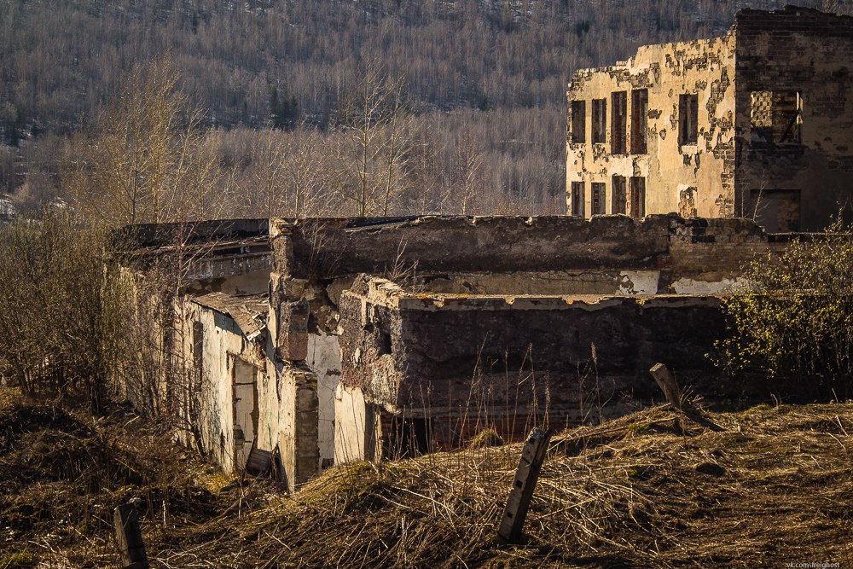
ГАУ «КЦСОН города Каменска-Уральского» тема:
«Урал – знакомый незнакомец»
Руководитель: Специалист по социальной работе
Халтурина А.В.

Slide 2
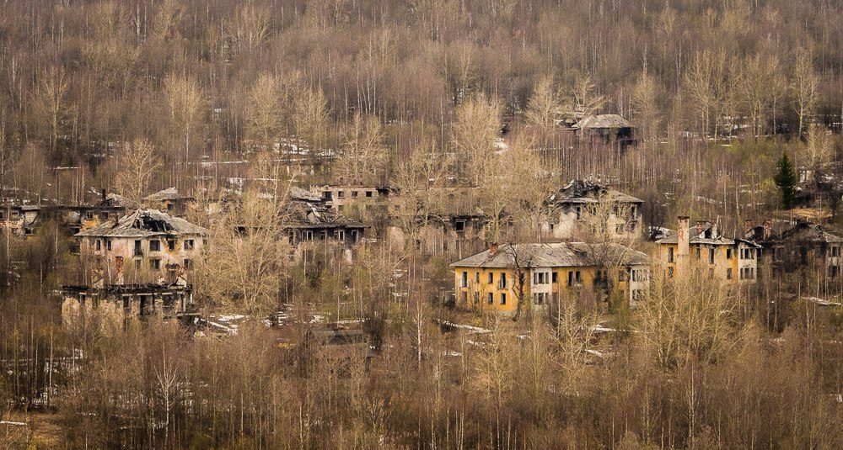
Ни жив, ни мертв: город-призрак Старая Губаха
Верхняя, или неофициально, Старая Губаха некогда была достаточно крупным рабочим поселком, близким к тому, чтобы стать угольной столицей Западного Урала. Однако судьба распорядилась иначе: все, что осталось от ожидаемой столицы сейчас – несколько рассыпающихся, типичных для застройки того времени, 8-квартирных двухэтажек, руины дворца культуры да несколько улочек.

Slide 3
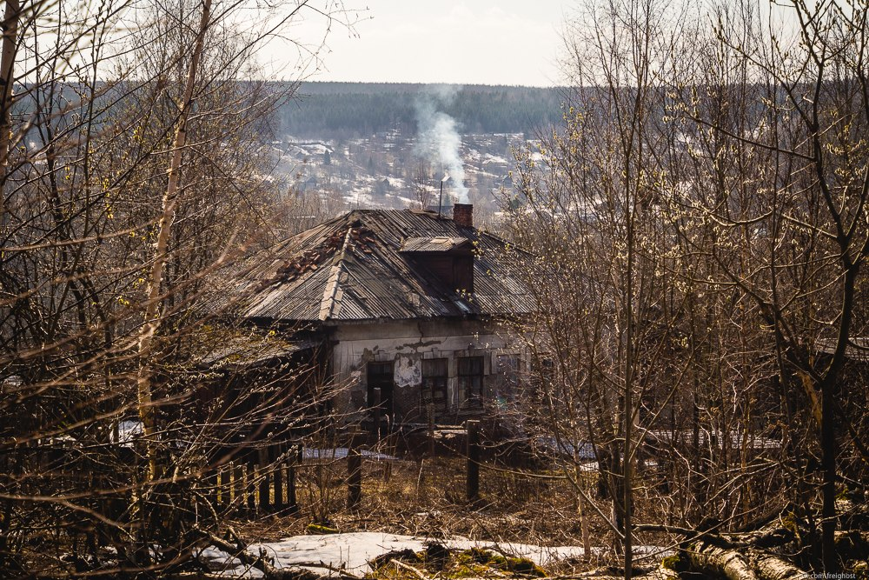
В середине XVIII века, недалеко от того места, где Губашка впадает в Косьву, на горе Крестовой было обнаружено крупное месторождение железной руды. Со временем рудокопы основали небольшую деревню, которая служила пристанью для барж, на которых руду сплавляли вниз по Косьве. В первой половине 19 века оказалось, что местность также богата и на каменный уголь.
Для оптимизации угледобычи, в 1924 году здесь появляется первая на Урале и третья в СССР электростанция – Кизеловская ГРЭС №3. Еще спустя 4 года Губаха получает статус поселка городского типа. А в 1936 году в производство пускают первую очередь Губахинского коксохимзавода. В 1941 году рабочие поселки Губаха и Кржижановск, а также шахты имени Крупской были объединены в город Губаха, центром которого считалась Верхняя Губаха.
Однако музыка играла недолго: уже в 1940-е годы территория Верхней Губахи считалась малоэкологичным местом: находящийся в низине, поселок в безветренные дни скапливал на своей территории малополезный для человеческого здоровья «выхлоп» коксохимзавода. Со временем и угольное месторождение становилось все скуднее и скуднее, а в начале 1990-х годов шахты и вовсе закрыли. Нехватка работы и экологические проблемы – верный признак скорого опустения населенного пункта. Кто-то уехал сам, кого-то переселили в современную, или Новую Губаху, а поселение получило новый статус – город-призрак. Прогулки по городу-призраку стали любимым развлечением многих туристов.

Slide 4
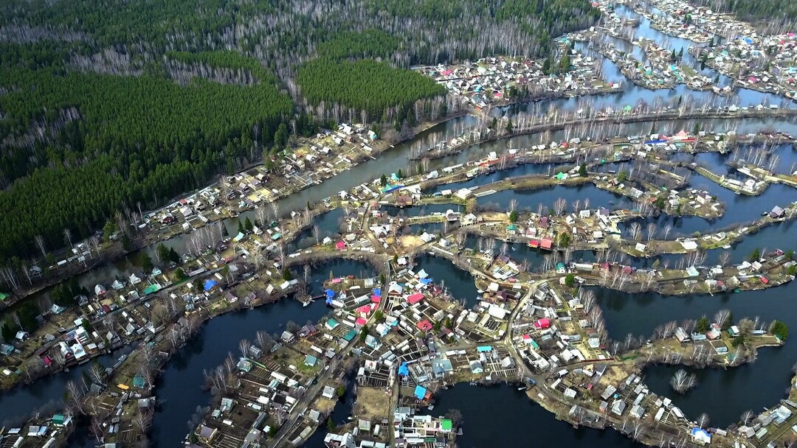
Поселок Монзино — Уральская Венеция
Монзино — это одно из красивейших мест Урала. Сады поселка сложные по своему расположению и планировке, они очень похожи на настоящую Венецию около Нижнего Тагила. В садах множество интересных уютных мест среди берёзовых рощ и заводей, есть несколько песчаных пляжей и причалов для купания. В лесах на опушках можно увидеть костровища с самодельными скамейками, у каждого дома возле реки и на Тагильском пруду имеются собственные причалы для лодок.

Slide 5
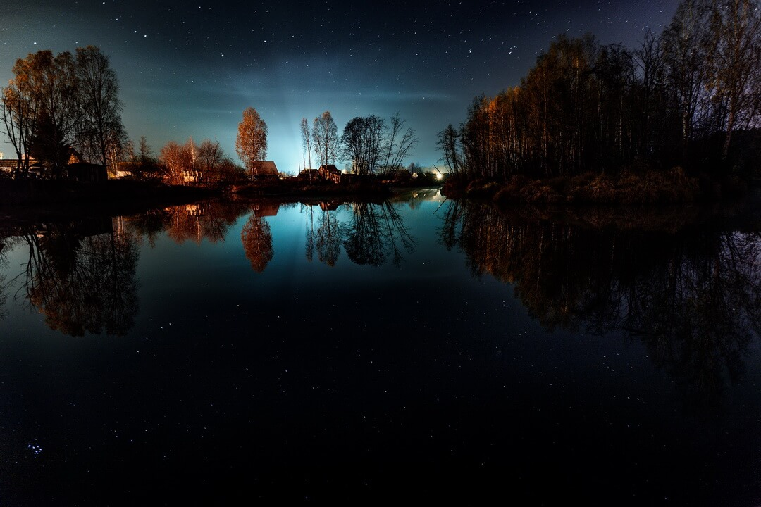
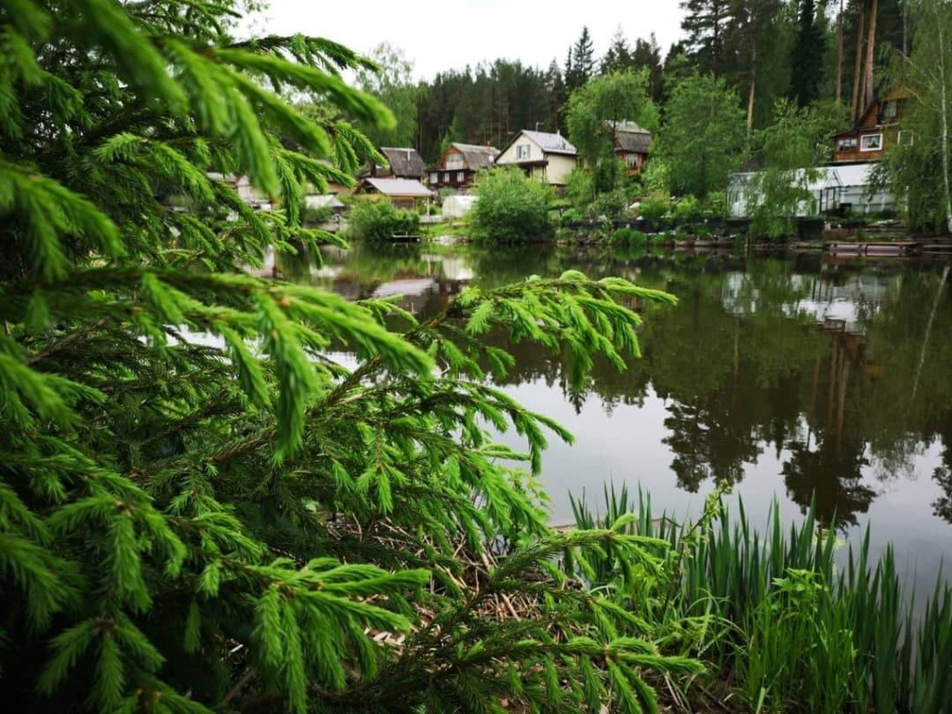
История этих мест
Наводнения
Всё здесь хорошо, кроме одного: иногда случаются затопления во время паводка, бывает, вода поднимается на полтора-два метра, если вовремя шлюзы не откроют на гидроузле.
Рыбалка и садоводство
Лодки здесь у многих. Кто-то просто катается, кто-то рыбачит. Карась чувствует себя здесь прекрасно.
А вот уточки свободно плавают.
Раньше здесь золото мыли. Коллективные сады стали здесь появляться в 80–90-е годы прошлого столетия. Сплошные неудобицы были на этих выработках: где болото, где кустарник. Это пойма реки Тагил. Поэтому у кого земля выходила к воде, стали отсыпать грунт и ставить дома прямо у воды, что, конечно, приятно, особенно летом, но трудов стоило немалых. Глубина здесь до трёх метров, на насыпной грунт без каменной подошвы ленточный фундамент для дома не зальёшь. Поэтому били сваи на глубину до четырёх-шести метров или ставили буровинтовые.

Slide 6
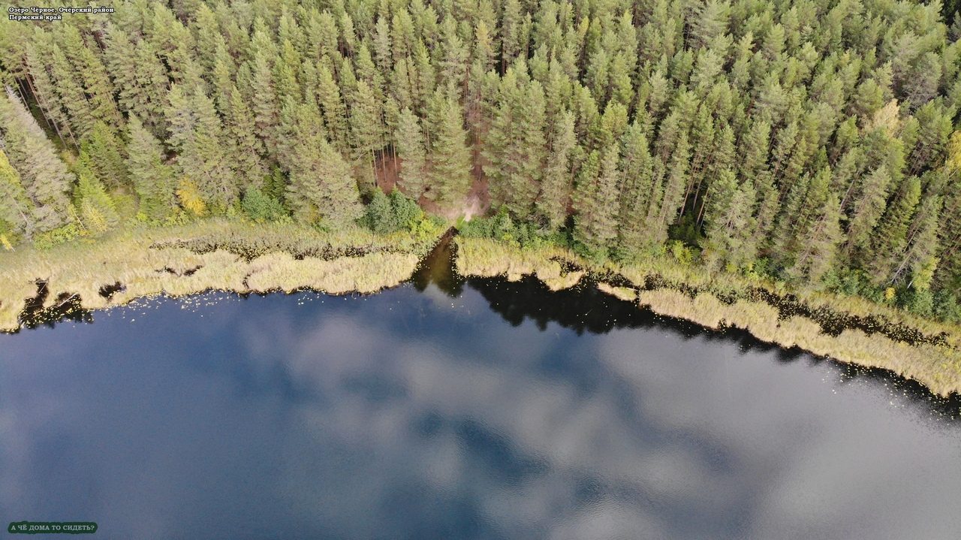
Загадки Черного озера: откуда оно взялось и кто в нем обитает?
Оно, словно магнит, притягивает к себе слухи и легенды. Одна из них гласит, что озеро настолько глубоко, что «трое связанных вожжей не достигают дна». Неясно, какой эти вожжи длинны, но считается, что в старину использовали 10-метровые вожжи. Другая повествует о странном чудовище, которое однажды выловили из озера рыбаки. Якобы после грозы на глади озера появлялась голова змеи с большими крыльями птицы, что вызывало ужас у местной детворы и любопытство у рыбаков. После нескольких «операций» смельчаки все же выловили «чудище». Им оказалась огромная щука, в спину которой вцепился коршун. Не монстр, конечно, но находка та еще.

Slide 7
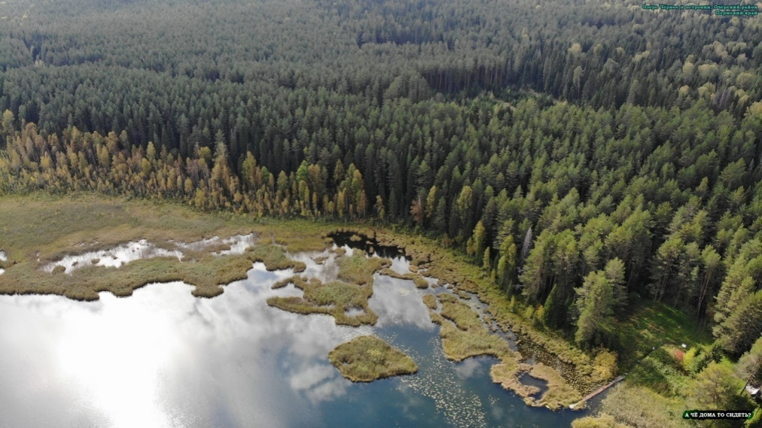
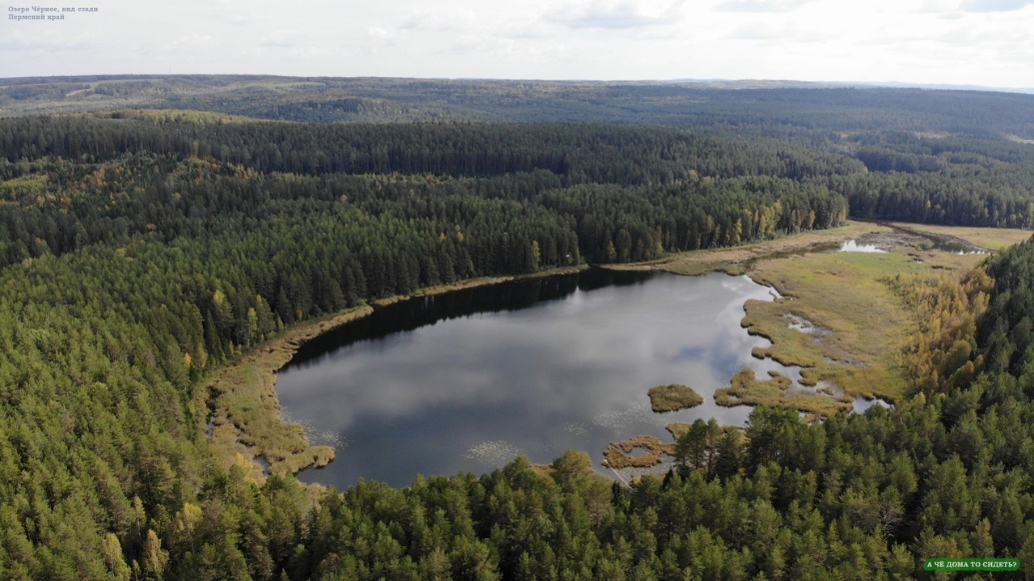
Загадка появления Черного озера
Над вопросом, откуда же появилось в Очерском районе это озеро, ученые и исследователи бьются до сих пор. Одна из наиболее распространенных версий повествует, что когда-то здесь произошел взрыв, в результате которого образовалась огромная воронка. По мнению ученых, это могло бы объяснить необычные размеры озера – 250 на 250 метров.
Однако откуда взялся этот взрыв – может, в результате взрыва материала из космоса, а может, из недр земли – пока также непонятно. Некоторые считают эту версию отголоском падения в этих местах в 1887 году знаменитого Оханского метеорита, кусок которого хранится в музее Очёра. Торсуновское озеро значительно старше этого события – по данным исследований, озеру порядка 1–2 тысяч лет.
Также существует версия, что озеро образовалось в результате заполнения карстовых воронок, после чего огромный участок леса ушел на 25-метровую глубину и так и остался под водой.
Еще одной интересной особенностью озера являются «блуждающие острова» – участки торфяника толщиной до 1 метра, поросшие зеленью. Время от времени они отрываются от берега и начинают путешествовать по озеру, пока вновь не прибьются к берегу. Причем размеры островов могут варьироваться от совсем крохотных (меньше ступни среднестатистического человека), до внушительных размеров островов, куда с легкостью влезут 2–3 человека, лежащих в одну линию.

Slide 8
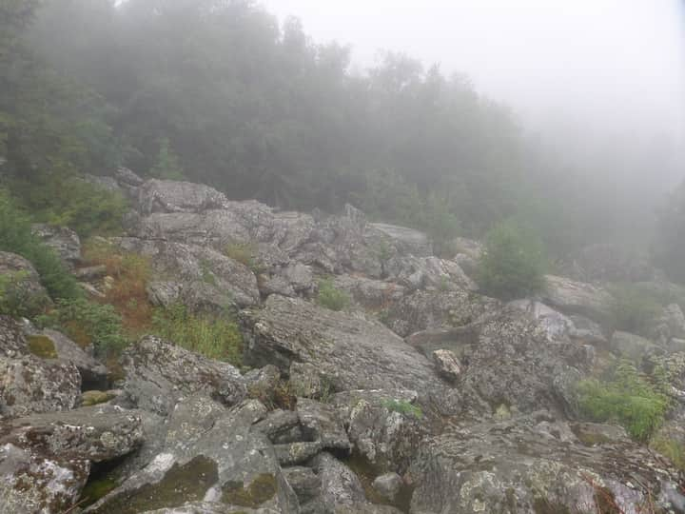
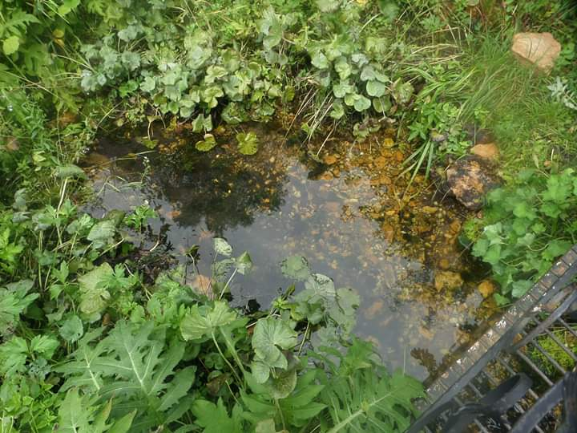
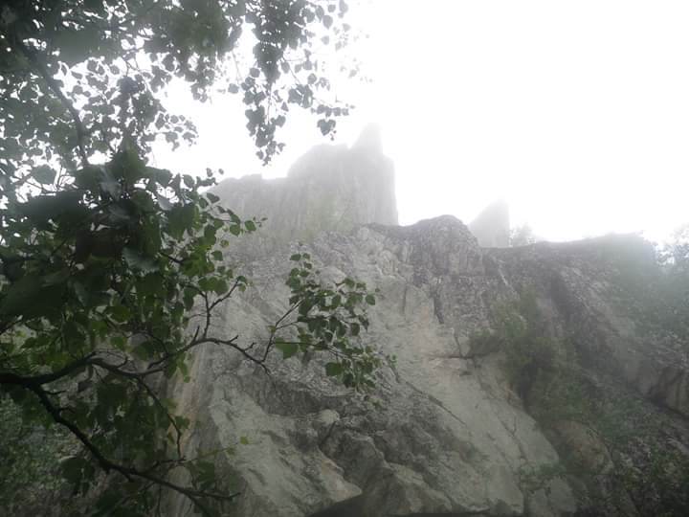
Где начинается Урал
А вы знаете где начинается урал? Нет, не Уральские горы берущие свое начало от Константинового камня в 45 км. от Байдарацкой губы Карского моря, а река Урал, исток которой прячется в живописных горных массивах Башкирии.
Исток реки Урал (башк. Яйыҡ йылғаһы баш) расположен у подножия горы Нажимтау у южноуральского хребта Уй-Таш на высоте 637 м над уровнем моря, в 12 км от села Вознесенка Учалинского района Республики Башкортостан.
В этом же районе находится исток реки Уй. Уй (башк. Уй Информация о файле слушать; каз. Үй) — река, левый приток реки Тобол. Бассейн Северного Ледовитого океана. Протекает по территории России и Казахстана.

Slide 9
Спасибо за внимание
Источник информации:
https://nashural.ru/mesta/top100-urala/

